Slide 1
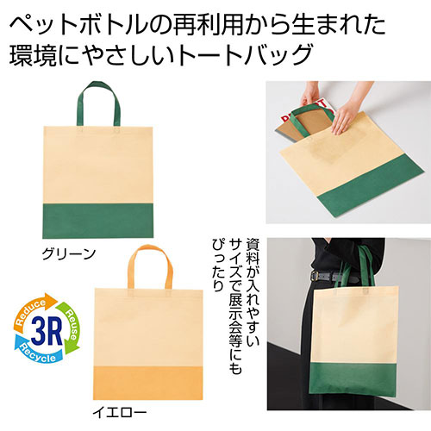
【提案書】
ザ・バッグ(再生PETトートタイプ) #sustainable
特徴
A4サイズの書類やファイルがぴったり収まるサイズ感のトートバッグです。再生PET素材を使用しているため、地球環境に優しいアイテム。展示会や説明会の資料配布用などにおすすめです。
納期
納期スペース
仕様
素材：リサイクルポリエステル(不織布)
サイズ：約39×39cm(使用時) 約17.5×14×1.5cm(収納時)
包装：ポリ袋入
お見積
お見積りスペース

